Slide 1
ΑΜΕΣΗ ΕΠΕΙΓΟΥΣΑ ΔΟΚΙΜΑΣΙΑ ΔΙΑΣΤΑΥΡΩΣΗΣ

Slide 2
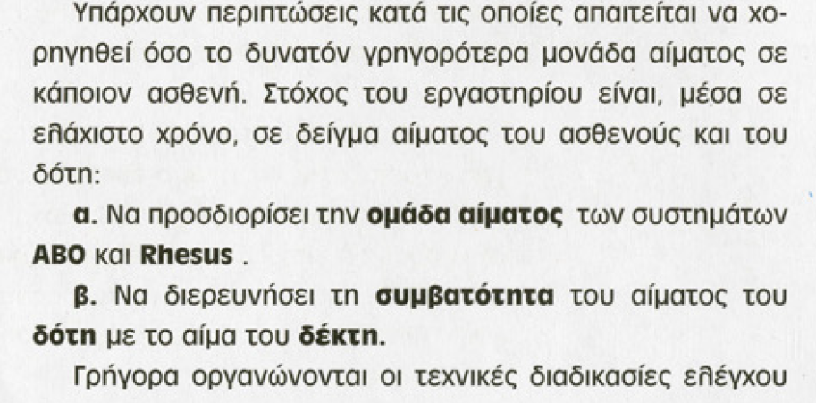
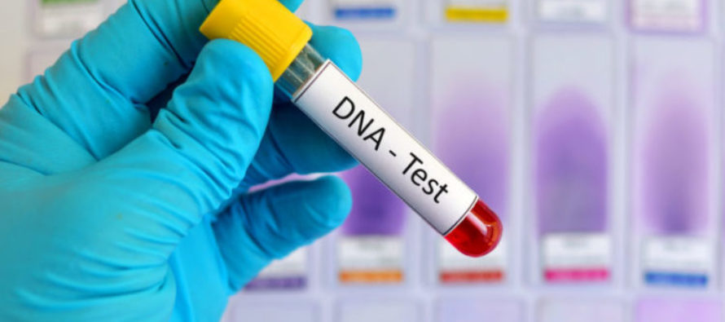
ΠΟΤΕ ΓΙΝΕΤΑΙ Η ΑΜΕΣΗ ΕΠΕΙΓΟΥΣΑ ΔΙΑΣΤΑΥΡΩΣΕΙ

Slide 3
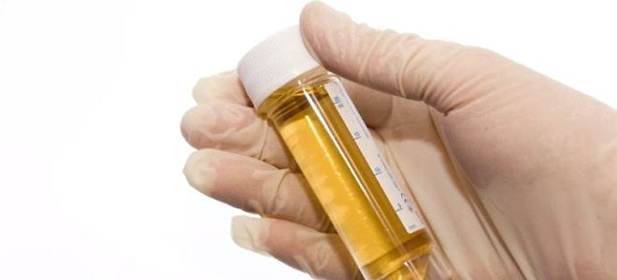
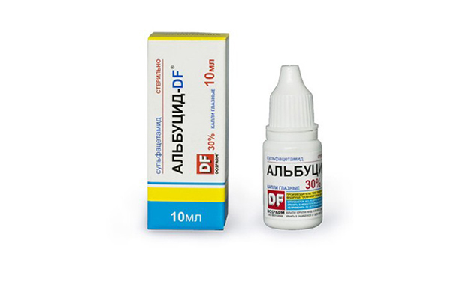
ΔΕΙΓΜΑ - ΑΝΤΙΔΡΑΣΤΗΡΙΑ

Slide 4
ΟΡΓΑΝΑ-ΥΛΙΚΑ ΚΑΙ ΣΚΕΥΗ

Slide 6
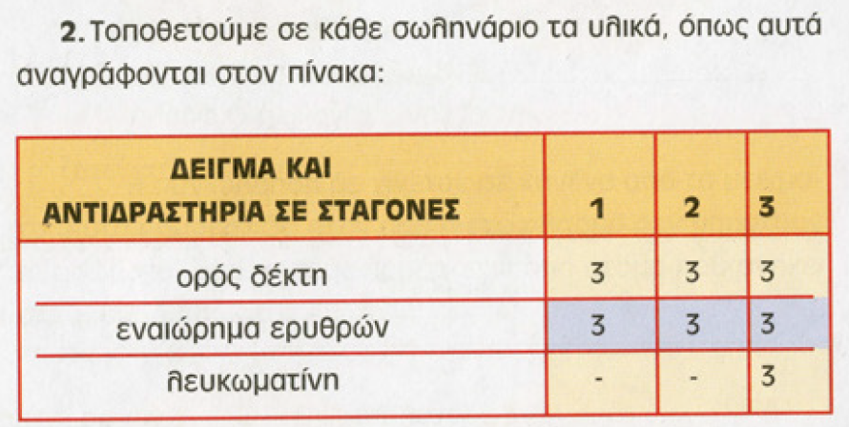
ΠΟΡΕΙΑ ΤΕΧΝΙΚΗΣ

Slide 7
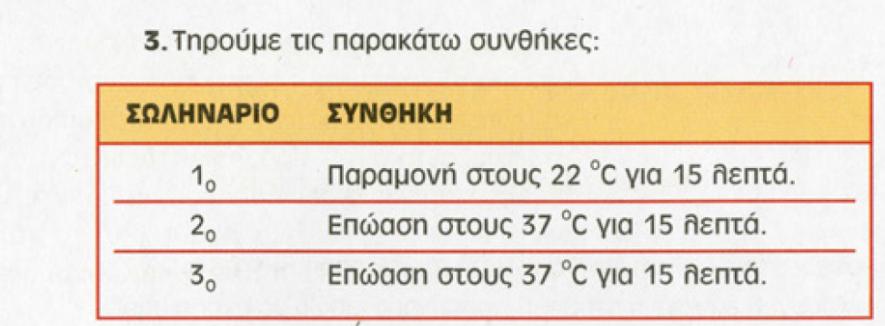
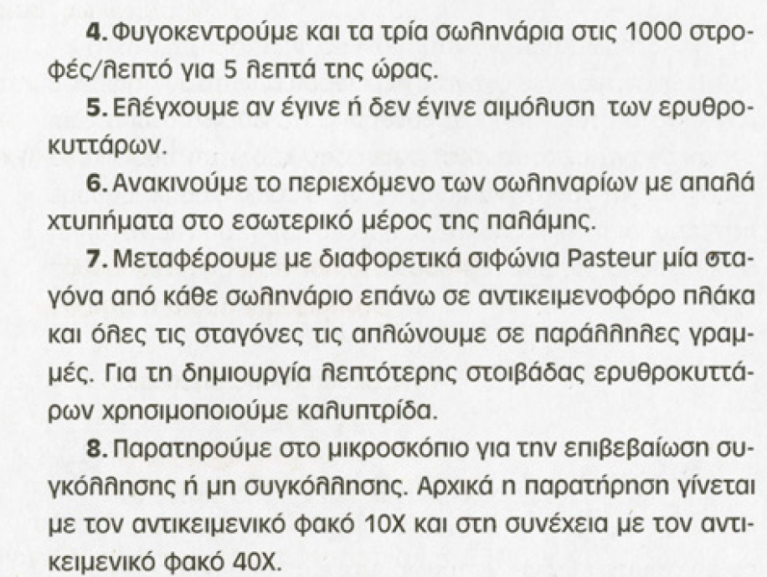

Slide 8
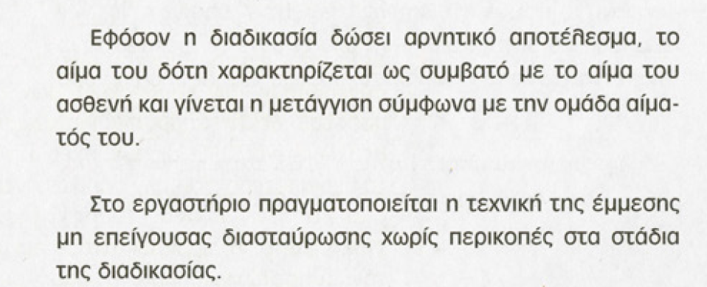

Slide 9
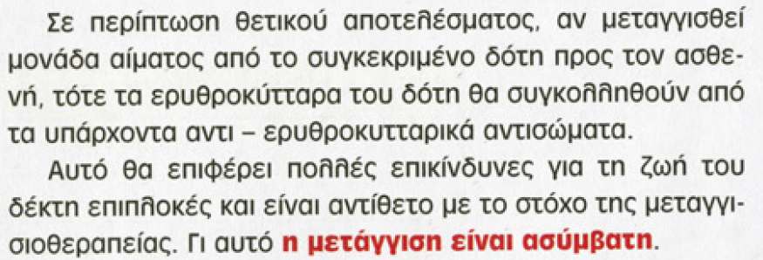
ΑΠΟΤΕΛΕΣΜΑΤΑ

Slide 10
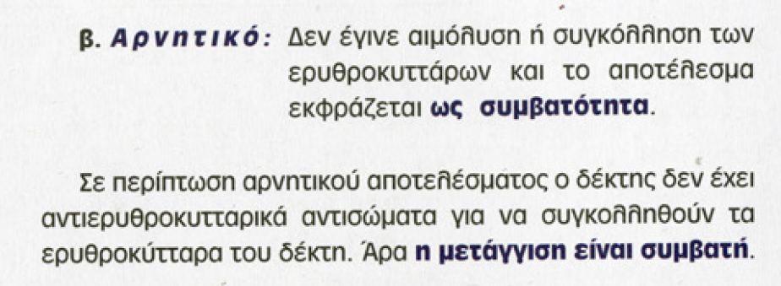

Slide 11
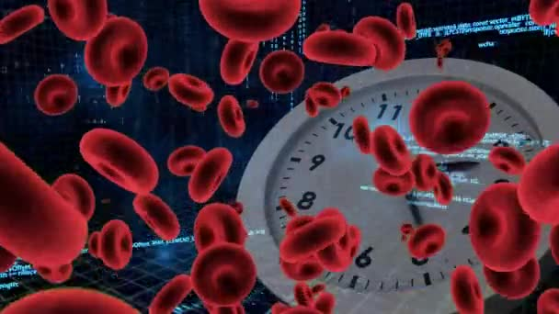
ΤΕΛΟΣ ΠΑΡΟΥΣΙΑΣΗΣ

